Slide 1
Mint 実メモリ
0
ああああ
リアルモード領域
0x1000000
0x100000
ZONE_DMA
コア管理表
0x1000000
0x1000018
共有メモリ
0x2000000
セグメント配置領域
0x8000000
バッファ領域
128M * (OS数+1)
Free
分割領域
0xbcb9c000
IOMEM
0x100000000
分割領域
0x2000000

Slide 2
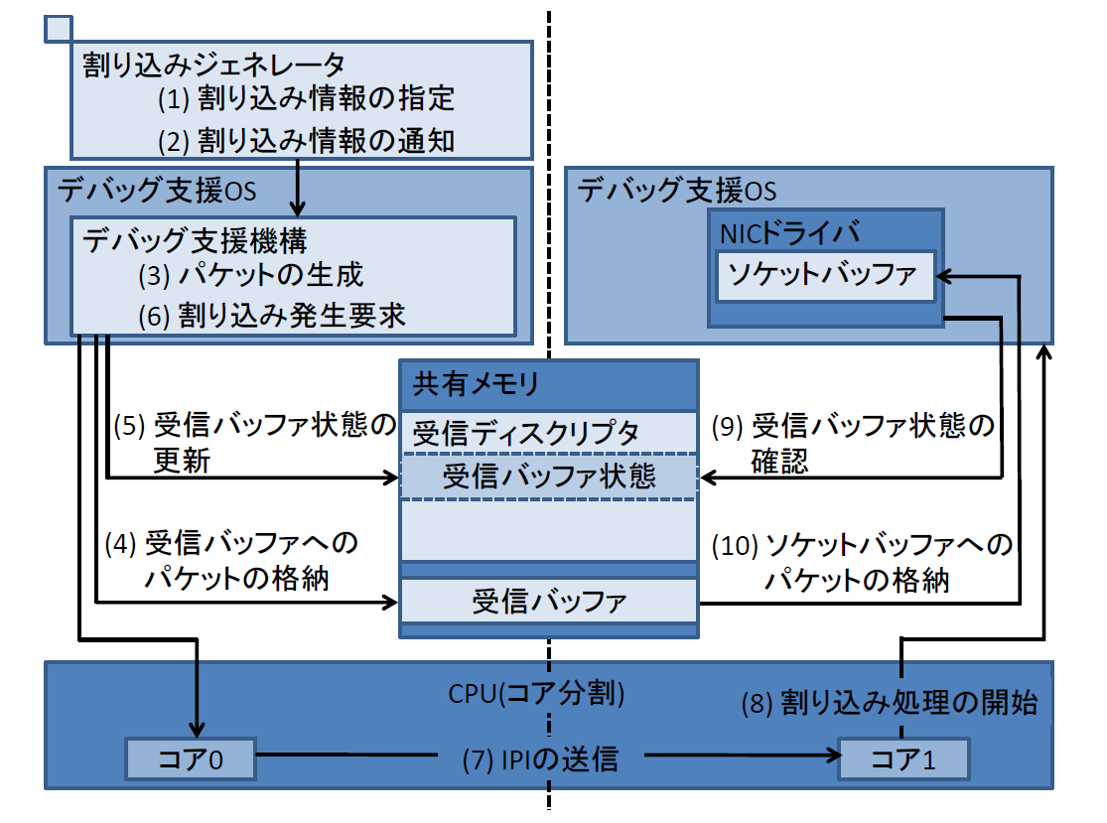
割り込み先OS
割り込み元OS
割り込み先OS

